Slide 1
מקור אנרגיה גאותרמי
מגישים: אפרים צור, גלעד הכסטר ומעין גרינבלט

Slide 2
מהו מקור אנרגיה גאותרמי?
אנרגיה גאותרמית זוהי אנרגיה שמבוססת על חום שנמצא מתחת לאדמה. בהפקת חשמל ממקור גאותרמי משתמשים בגיי

Slide 3
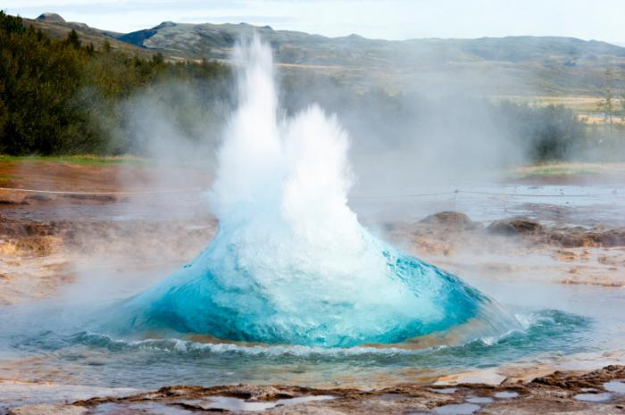
כיצד משתמשים אנרגיה גאותרמית להפקת חשמל?
במקור אנרגיה גאותרמי מפיקים אנרגיה באמצעות חום הקיים במעמקי כדור הארץ. לרוב משתמשים בגייזרים הפורצים מהאדמה באופן טבעי או מלאכותי כדי להניע טורבינות וכך ליצור חשמל. לפעמים ישתמשו בחום של לבה באזורים וולקנים או במים חמים שפורצים מעל פני האדמה.

Slide 4
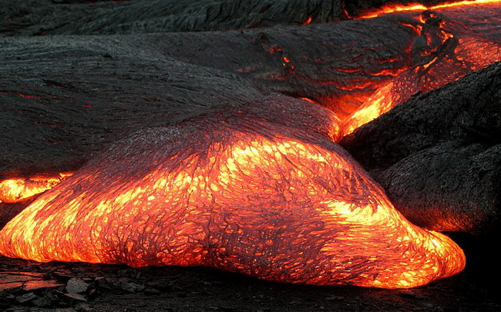
היכן יש למקם את תחנת הכוח הפועלת על אנרגיה גאותרמית?
צריך למקם את תחנת הכוח במקומות בהם זמינה האנרגיה הגאותרמית. לרוב אלה יהיו מקומת פעילים מבחינה טקטונית או איזורים וולקנים (אזורים עם הרי געש).

Slide 5
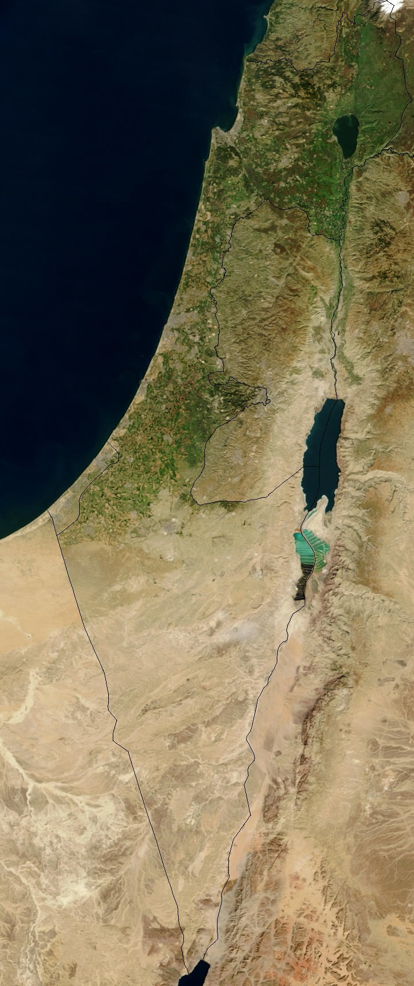
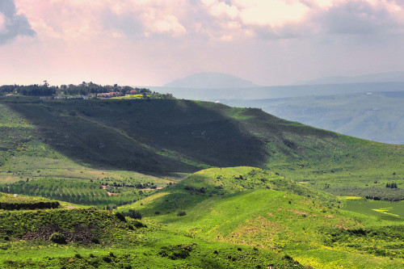
האם משתמשים באנרגיה גאותרמית ליצרית חשמל בארץ?
ב- 2009 התגלה לראשונה מקור גאותרמי ראשון ברמת הגולן (כיוון שזהו אזור עם הרבה התפרצויות וולקנית).

Slide 6
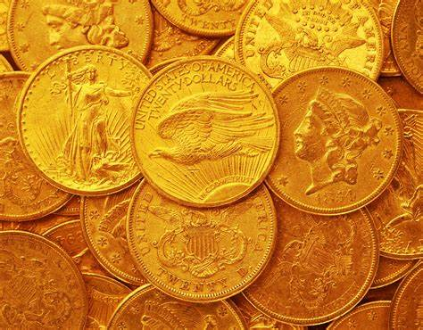
היבטים כלכלים (האם אנרגיה גאותרמית יקרה או זולה?).
את הערך הכלכלי של מקור גאותרמי קובעים מספר פרמטרים: מיקום במקור, העומק שצריך לקדוח כדי להגיע למקור עם חום שמספיק לייצור אנרגיה וחשמל, טמפרטורת המים האדים והקיטור של המקור, קצב אפשרי לשאיבת המים או הקיטור, כמות המלחים המומסים במים והרכבם. לרוב, כאשר ניתן לשאוב כמות של יותר מ 50 ליטרים מים חמים בשנייה, כדאי כלכלית לנצל מקור אנרגיה זה. אבל רק כאשר טמפרטורת המים היוצאים עולה על 150 מעלות צלסיוס, כדאי לייצר מהם חשמל.

Slide 7
היבטים טכנולוגים (האם קיימת טכנולוגיה להפקת חשמל ממקור גאותרמי בצורה מסחרית?).
לפעמים הזרם הגאותרמי פורץ ישירות מהאדמה אבל בדרך כלל צריךלקדוח באר אל תוך המאגר התת-קרקעי. גם במקרה של קידוח באר ישנה אפשרות שהלחץ במאגר מספיק גבוה, והזרם הגאותרמי יפרוץ בעצמו מפתח הבאר. ישנה גם אפשרות להתקין משאבה לתוך הבאר ולשאוב את המים החמים מהמאגר אל ראש הבאר. מקור החום הגאותרמי, הזמין לשימוש, נובע בדרך כלל מתערובת של מים חמים וקיטור. רוב תחנות הכוח לייצור חשמל ממקורות גאותרמיים משתמשות בקיטור, ומחזירות את המים החמים ללא שימוש חזרה לאדמה.
במקרים בהם טמפרטורת הזרם הגאותרמי אינה גבוהה דיה, כמות המים בתערובת גבוהה והקיטור דל מכדי לשמש להפקת חשמל יעילה, או אף איננו קיים לעיתים (למשל, כאשר משתמשים במשאבה). במקרים אלה ניתן להשתמש בטכנולוגיה בינארית: המים שחוממו על ידי הזרם הגאותרמי מחממים, בעזרת מחליפי חום, גז הרותח בטמפרטורה שנמוכה מנקודת הרתיחה של המים - כגון בוטאן או פנטאן. גז זה מתפשט בטורבינה וגורם לסיבוב של הגנרטור ולייצור חשמל. יחידה בינארית כזו יכולה לשמש גם לניצול אנרגיית החום של הקיטור, על ידי שימוש במחליף חום בצד הקיטור.

Slide 8

היבטים סביבתים (האם אנרגיה גאותרמית טובה לסביבה או מזהמת אותה?).
אנרגיה גאותרמית היא אנרגיה מתחדשת ולכן היא טובה לסביבה. בנוסף אין זיהום אוויר, מכיוון שלא מתבצע תהליך בעירה.

Slide 9

יתרונות וחסרונות של מקור אנרגיה גאותרמי
יתרונות מקור אנרגיה גאותרמי: זוהי אנרגיה ללא יצירת זיהום סביבתי או זיהום אוויר, זהו מקור אנרגיה אמין-הסיבות לכך הם שאין תלות באספקת דלק או במחירו, במזג האוויר, ואין הבדלים בין יום ללילה. בנוסף המקור לא דורש שטחים גדולים ולכן לא משפיע ל הנוף, וקל מאוד לבנות יחידות מולדריות (יחידות שקל להרכיב ולהעביר בקלות) להפקת אנרגיה ממקור גיאותרמי.
חסרונות מקור גאותרמי: האנרגיה ניתנת רק לשימוש מקומי ואפשר לייצר אותה רק באזורים מסוימים בעולם, צריך להחזיר את המים החמים לפנים כדור הארץ כדי למנוע שקיעת קרקע (ליקוי בניה חמור), צריך לקדוח עמוק מה שמקשה על יצור האנרגיה, וצריך השקעת משאבים גדולה מאוד.

Slide 10

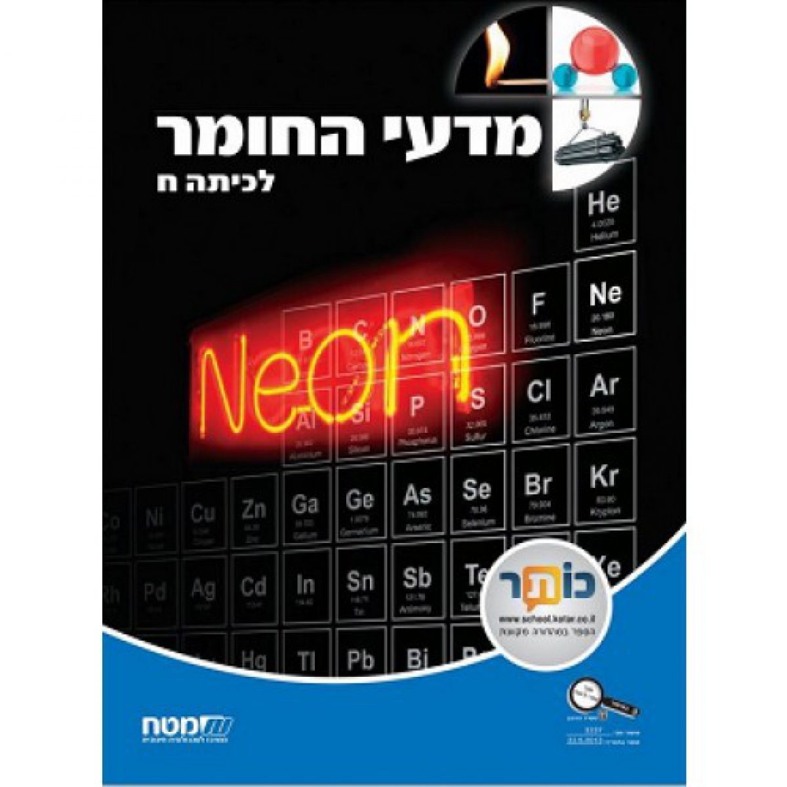

רשימת מקורות
ויקיפדיה
https://he.wikipedia.org/wiki/%D7%90%D7%A0%D7%A8%D7%92%D7%99%D7%94_%D7%92%D7%90%D7%95%D7%AA%D7%A8%D7%9E%D7%99%D7%AA
מכון דוידסון (הזרוע החינוכית של מכון ויצמן)
https://davidson.weizmann.ac.il/online/askexpert/earth_sci/%D7%9E%D7%94-%D7%94%D7%99%D7%90-%D7%90%D7%A0%D7%A8%D7%92%D7%99%D7%94-%D7%92%D7%99%D7%90%D7%95%D7%AA%D7%A8%D7%9E%D7%99%D7%AA-%D7%A8%D7%95%D7%95%D7%99%D7%98%D7%9C
הספר מדעי החומר לכיתה ח עמוד 172

